Slide 1
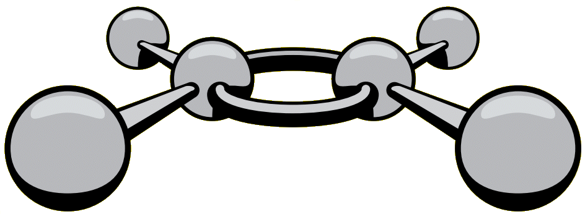
חלק חשוב מאוד בחקר..מדוע?
תצפיות, איסוף עדויות
©
מלכה יאיון
קורס מתוקשב להקניית אוריינות כימית - תשע"ב
מרכז המורים לכימיה
מכון ויצמן למדע
Notes:
חשוב לפעמים לחשוב איך התלמיד מרגיש. התצפיות הן חלק שעבור סוג מסוים של תלמידים נראה חסר טעם, לא ברור להם מדוע צריך לרשום בדיוק את מה שרואים, ובייחוד בהתחלה, קשה להיות מודע לכל מה שרואים. קשה לרשום תצפיות, התלמידים לומדים להסתכל. חשוב שיבינו את החשיבות של התצפית לא רק בכימיה- בכל תחום בחיים, התמחות דורשת מיומנות גבוהה של תצפיות .

Slide 2
המצאות ותגליות חשובות התחילו בתצפית
התיעוד ההיסטורי הראשון של בלון המסוגל לשאת נוסעים השתמש באוויר חם לצורך עילוי, ונבנה על ידי האחים מונגולפייה, בנים למשפחה צרפתית של יצרני נייר.
שמו לב לתופעת העילוי של חלקיקי אפר מעל אש, והתחילו לשחק עם שקיות נייר מרחפות מעל להבות. לאחר מכן החלו לנסות בלונים גדולים יותר, תחילה לא מאוישים ולאחר מכן עם חיות. ב-1783 הם הרגישו בטוחים דיים לנסות טיסה מאוישת.
Notes:
תגליות והמצאות רבות התאפשרו הודות להסתכלות טובה – ללא התצפיות לא היו ממצאים את הכדור הפורח, הפניצילין, רתרפורד לא היה מגיע למסקנה שיש גרעין קטן באטום ואלקטרונים נעים מסביב, אבל תצפית טובה נחוצה כדי לפענח רצח, לצייר, לצלם, לבשל ולעשות כל דבר במקצועיות. לומדים להסתכל, היא מיומנות נרכשת וחשוב לתרגל אותה.
חשוב ללמוד להסתכל על מה שרואים, שומעים, מריחים וכו בלבד

Slide 3
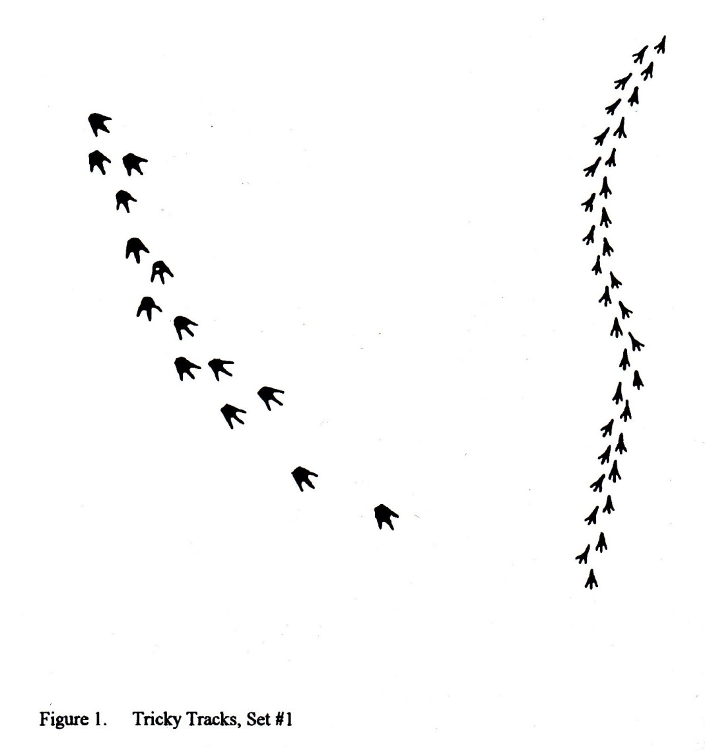
טביעות רגליים
Notes:
ננסה להבין כיצד עושים תצפית טוב.
תארו בבקשה את מה שאתם רואים
תאור הנכון הוא שיש עקבות גדולות שהמרחק בינהן גדל ככל שבעל החיים מתקדם
יש גם עקבות קטנות במרחקים קבועים
המרחק בין העקבות הגדולות והקטנות מצטמצם
התלמידים קרוב לודאי יפרשו, מציגים את שלוש השקפים ושותקים- נותנים לתלמידים לתאר ולהתוכח אם זו לטאה או ציפור..אם הציפור אכלה את השני או לא..

Slide 4
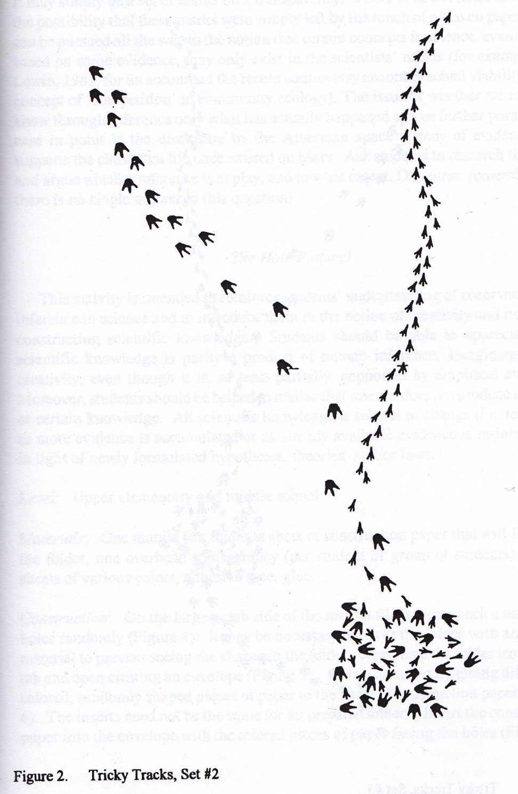
טביעות מעורבבות

Slide 5
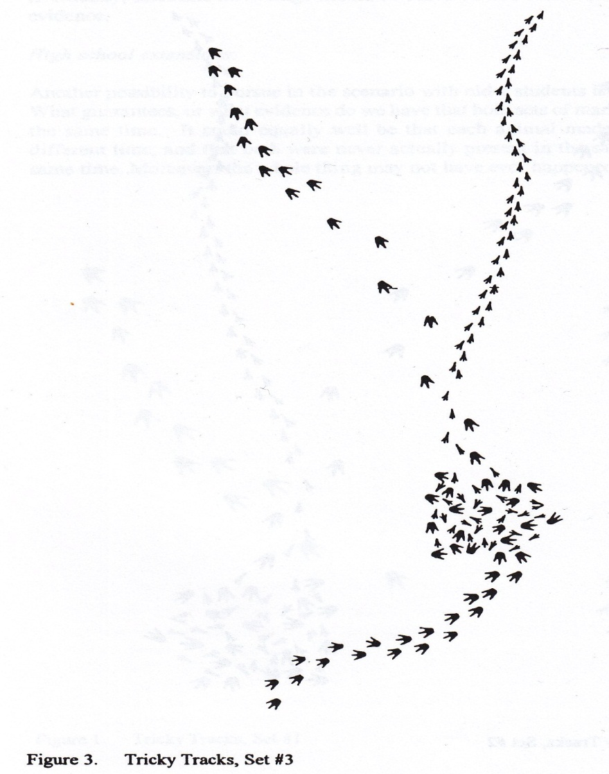
עדויות ממה שלא רואים
בכימיה, תוצאות הניסוי, העדויות, ואותם רואים –הן התצפיות
הן מספרות לנו על מה שלא ניתן לראות
על מה שמתרחש ברמה המולקולרית- זה הפירוש של התצפיות
Notes:
המקרה הזה ממחיש ת ההבדל בין תצפית- איסוף עדויות ופירוש- הסבר אפשרי של העדויות
ככל שמספר הראיות גדל הפירוש ההסבר, מצטמצם
זה מאוד סביר שיהיו השערות או הסברים שונים לאותה תופעה

Slide 6
בקטע הבא תצפו בשתי קבוצות: אחת עם חולצות שחורות השנייה עם לבנות. ספרו את מספר המסירות בקבוצה הלבנה
http://www.youtube.com/watch?v=vJG698U2Mvo
לא שמנו לב לגורילה, היינו מרוכזים במה שציפינו שיקרה
חשוב לתעד את התצפיות - העדויות - בלי לפרש או לצפות לתוצאה מראש
בדיאגנוזה רפואית
בפענוח רצח
בניסוי מדעי
Notes:
נמשיך לקטע הבא- התלמידים מתבקשים לספור-בלי לפרש את מספר המסירות בין השחקנים השחורים-רק השחורים
הפעם הסרט צריך להדגיש שלפעמים כאשר אנחנו מחפשים תשובה ידועה- אנחנו מפספסים את האמת. צריך לבצע את התצפית בלי ציפיות
גם בדיאגנוזה רפואית כדאי שרופא יראה את התוצאות של הבדיקות מבלי לדעת מה רופא אחר חושב כדי לא להיות מושפע (כמובן שלפעמים נדרשת חוות דעת של מומחה אחר)
כנ"ל לגבי פיענוח רצח או בפרוש של ניסוי מדעי

Slide 7
בשקופיות הבאות נתייחס לתצפיות בניסוי "נחש פרעה"
Notes:
כאשר תלמיד מבצע ניסוי, עליו לרכוש מיומנויות רבות.
אולי אפשר לעזור לתלמידים אם מלמדים את המיומנויות השונות בהדרגה.
אפשר להתחיל מניסוי יפה בו ניתן לרשום תצפיות רבות ומגוונות.
במשימות, התלמיד ידרש בעיקר לאתר את הראיות בקטע הכתוב ולא בניסוי, אבל באופן עקרוני מדובר בהתייחסות לנאמר, לממצא אשר בעזרתו ניתן להסביר או לפרש תופעה
אנחנו בחרנו את הניסוי "נחש פרעה" בו ניתן להריח, להרגיש עליה בטמפרטורה, לשמוע רעשים, הוא ניסוי מפתיע שמערב חושים רבים
המיומנות של כתיבת תצפיות איננה קלה. תלמידים לומדים לשים לב לפרטים רבים ככל שהם מיומנים יותר.

Slide 8
חשוב להסתכל, להקשיב, להריח, לחוש (אם אפשר)
הכי קל לראות רשימה, לא סיפור
http://www.youtube.com/watch?v=tQKkfURelPU&feature=feedwll&list=WL
http://www.youtube.com/watch?v=7WN6IzQjV1I&feature=BFa&list=WL7F7CB496C51614B6&index=8
Notes:
בפעמים הראשונות כדאי לרשום תצפיות יחד
כדאי במקביל-לבקש מתלמיד לרשום שאלות מתעוררות במהלך הניסוי
לרשום את מה שהתלמידים אומרים תוך כדי הניסוי ולמיין בעמודות שונות לפי –תצפית, מהלך ניסוי ופירוש- אפשר גם לחלק לפי שלבי הניסוי

Slide 9
חשוב להסתכל, להקשיב, להריח, לחוש (אם אפשר)
לפני הניסוי
גבישי הסוכר לבנים ומבריקים
הסודה לשתיה הינה אבקה לבנה
הכוהל נוזל בעל ריח,שקוף חסר צבע
במהלך הניסוי
יש רעש של בעבוע
נוצר חומר שחור שגדל ו"מתנפח"
יש ריח של קרמל או סוכר שרוף
יש להבה צהובה וכחולה סביב בסיס ה"נחש"
אחרי הניסוי
התקבל נחש ארוך (בערך 15 ס"מ)
נשארה אבקה לבנה בבסיס הנחש
הנחש קל ומלא חללים
הכי קל לראות רשימה, לא סיפור
Notes:
בשקופית זו ניתן לראות תצפיות לדוגמה.

Slide 10
כדי להקל על התלמידים אפשר לתת להם טבלה ריקה עם כותרות של העמודות בפעם הראשונה שהם רושמים לבד את התצפיות. להבהיר שבדוחות הבאים צריך לרשום רק תצפיות
מתי (שלב בניסוי) | מה עשיתי (מהלך הניסוי) | מה ראיתי (תצפיות) | מה קרה (פירוש)
לפני הניסוי
במהלך הניסוי
אחרי הניסוי
Notes:
מומלץ לתת פירוש למתרחש במהלך הניסוי וכן בסיומו.

